Slide 1

Symbolika Gmachu Głównego Politechniki Gdańskiej
Zespół budynków Politechniki to jeden z cenniejszych zabytków Gdańska z początków XX wieku.
Autor projektu Politechniki Albert Carsten (1859-1943), późniejszy profesor Wydziału Architektury, dziekan Wydziału Budownictwa i prorektor PG, stworzył swoje dzieło na zamówienie cesarza Wilhelma II.
Gmachy przybrały formę "manieryzmu gdańskiego" z ceglanymi fasadami i bogatą kamieniarką. Elementem tej ostatniej - ale także wielu wnętrz, balustrad, ogrodzeń itp. - jest symbolika, przejawiająca się w licznych, ozdobnych detalach.
Przebogate zdobienia gmachów Politechniki Gdańskiej mogą być odbierane jako drogowskaz po budynkach tej uczelni,
Gmach Główny zdobią np. podobizny osób zasłużonych dla budowy maszyn, domów, statków czy budownictwa morskiego. Powtarzają to rzeźby nad wejściami bocznymi: latarnia morska, wieża kościoła Mariackiego, dziób łodzi i lokomotywa, co odpowiada mieszczącym się tu wydziałom ówczesnej uczelni.

Slide 2
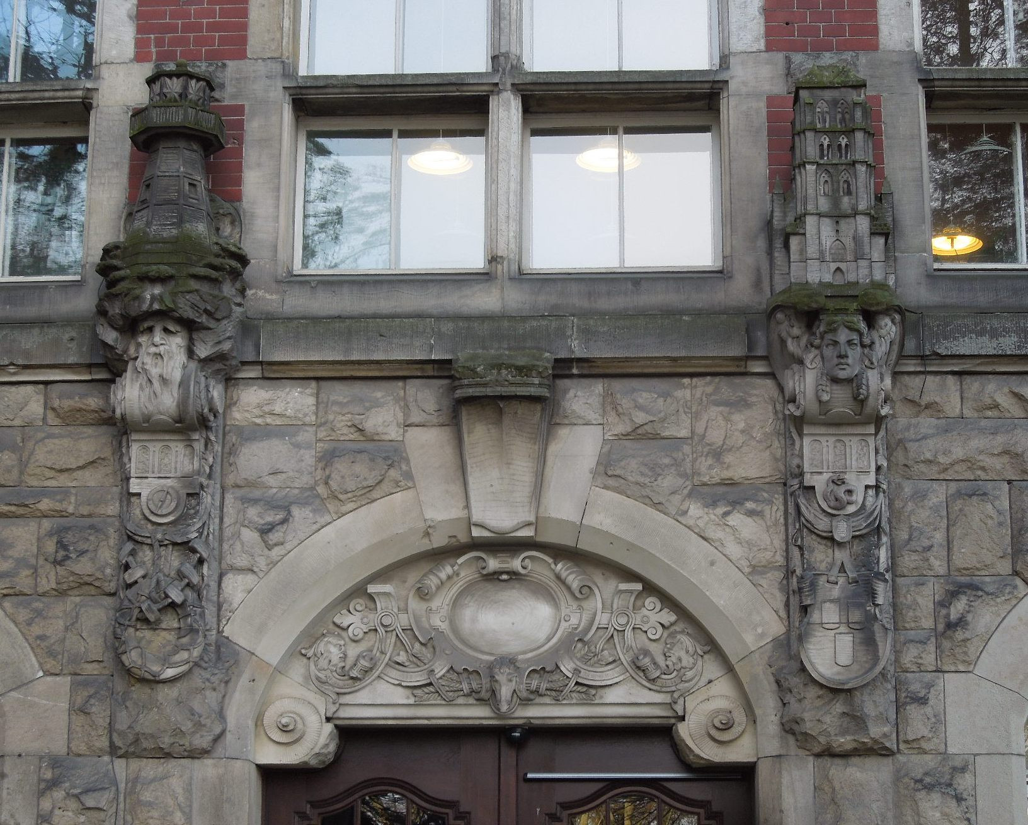
Politechnika Gdańska
Gdzie znajdują się rzeźby latarni morskiej i Kościoła Mariackiego?
https://www.trojmiasto.pl/wiadomosci/Kod-Carstena-O-czym-mowia-zdobienia-gmachow-Politechniki-Gdanskiej-n133737.html#tri

